Slide 1
Experimental quantum computational chemistry with optimized unitary coupled cluster ansatz
Shaojun Guo, Xiaobo Zhu, Jian-Wei Pan
USTC
Nature Physics 2024

Slide 2
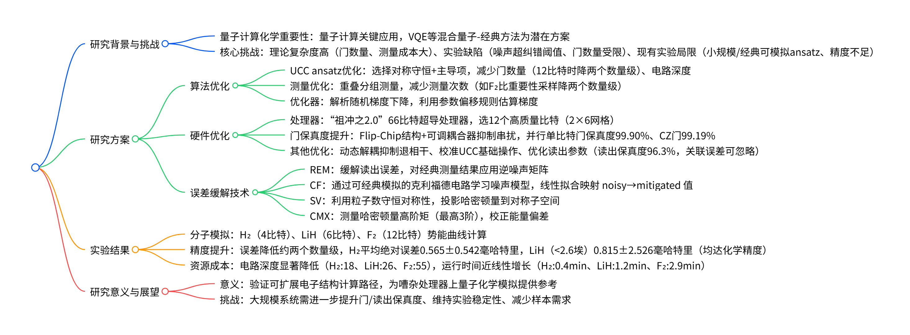
文章试图解决的问题是什么？
UCCSD+VQE 实现H2, LiH 基态能量化学精度求解

Slide 3
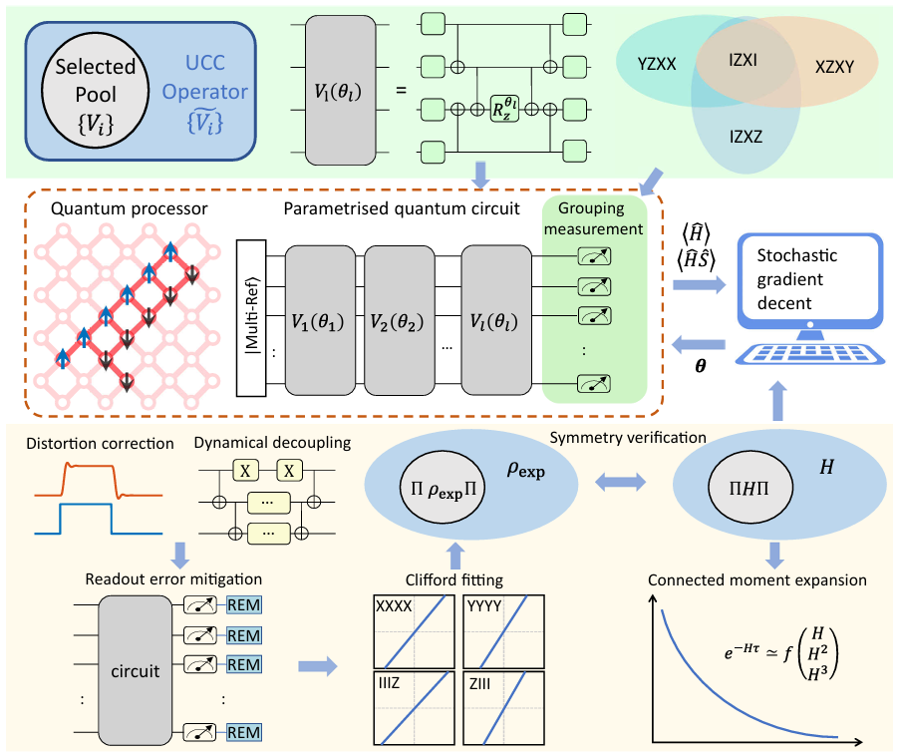
文章采取了什么方法？
算法优化
  线路优化
    通过 “对称约束 + 主导项选择”减少激发数量
      仅保留满足对称性的激发算子
      优先保留对基态能量降低贡献显著的算子
    结合超导处理器的 2D 拓扑结构，并行化 CZ 门
      连接感知合成+并行化（类似PauliForest）
  测量优化
    重叠分组测量方案
硬件优化
错误缓解

Slide 4
文章采取了什么方法？
硬件优化
  基于 66 比特 “祖冲之 2.0” 超导量子处理器
  Flip-Chip 结构 + 可调耦合器：抑制串扰
错误缓解
  REM:学习单比特张量积形式的噪声矩阵，对测量结果应用逆矩阵校正
  CF:用可经典模拟的Clifford电路替代 UCC 中的非Clifford门
  SV:利用粒子数宇称守恒，将哈密顿量投影到对称子空间，通过测量额外可观测量实现
  CMX:测量哈密顿量 1-3 阶矩，通过泰勒展开近似虚时演化，校正能量偏差

Slide 5
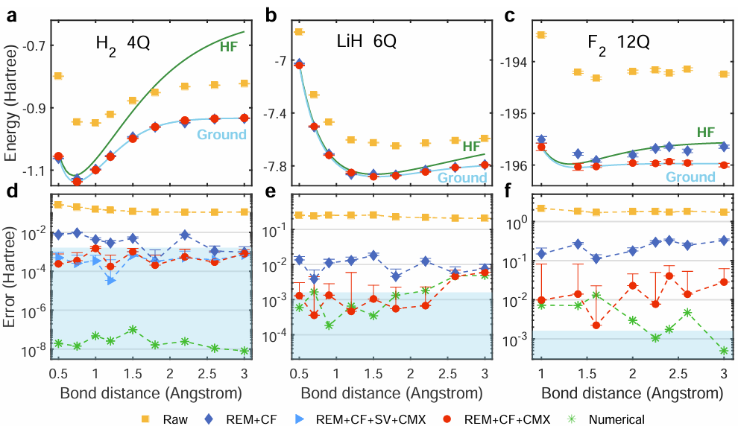
实验结果
Raw, REM, CF, CMX 为四种错误缓解技术
Numerical 为根据变分参数在经典计算机上精确模拟的结果
蓝色区域为化学精度

Slide 6
创新点
集成了众多实用型技术在真机上首次实现 12 比特 UCCSD+VQE 模拟，突破规模与精度瓶颈
  对称约束 + 主导项选择
  Flip-Chip 结构 + 可调耦合器
  四种错误缓解技术

Slide 7
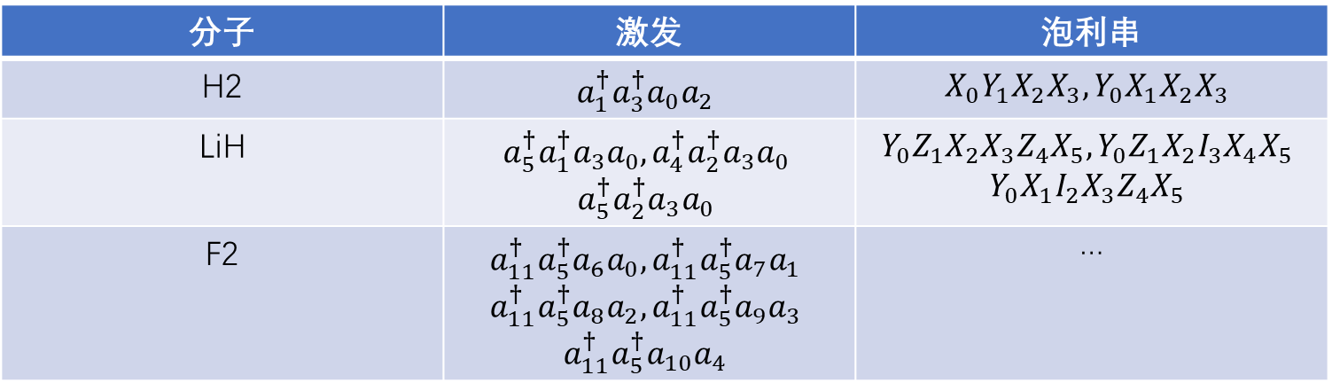
为什么选择读这篇文章？
关注其线路优化方法
  简化版UCCSD
  线路合成
分子 | 激发 | 泡利串
H2 | $$a_{1}^{†}a_{3}^{†}a_{0}a_{2}$$ | $$X_{0}Y_{1}X_{2}X_{3},Y_{0}X_{1}X_{2}X_{3}$$
LiH | $$a_{5}^{†}a_{1}^{†}a_{3}a_{0}, a_{4}^{†}a_{2}^{†}a_{3}a_{0}$$ $$a_{5}^{†}a_{2}^{†}a_{3}a_{0}$$ | $$Y_{0}Z_{1}X_{2}X_{3}Z_{4}X_{5},Y_{0}Z_{1}X_{2}I_{3}X_{4}X_{5}$$ $$Y_{0}X_{1}I_{2}X_{3}Z_{4}X_{5}$$
F2 | $$a_{11}^{†}a_{5}^{†}a_{6}a_{0},a_{11}^{†}a_{5}^{†}a_{7}a_{1}$$ $$a_{11}^{†}a_{5}^{†}a_{8}a_{2},a_{11}^{†}a_{5}^{†}a_{9}a_{3}$$ $$a_{11}^{†}a_{5}^{†}a_{10}a_{4}$$ | …

Slide 8
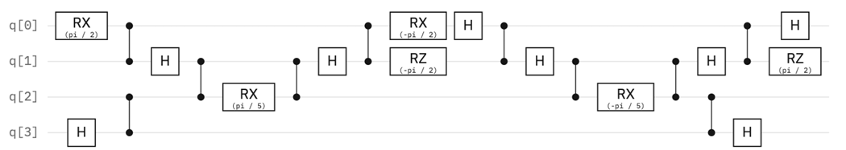
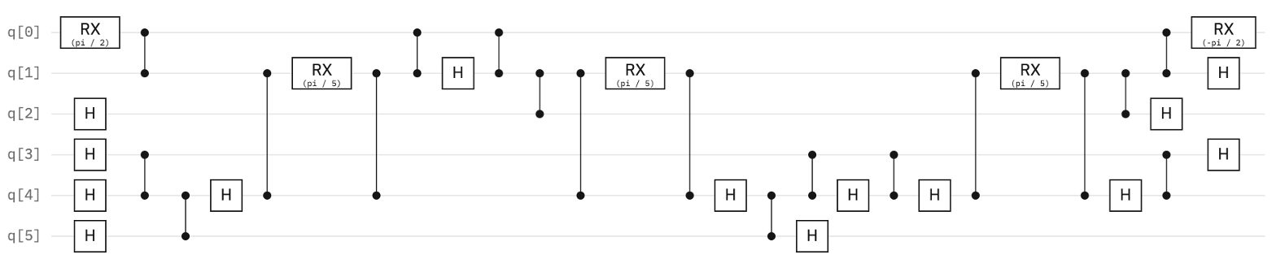
为什么选择读这篇文章？
关注其线路优化方法
  线路合成
    H2
    LiH

Slide 9
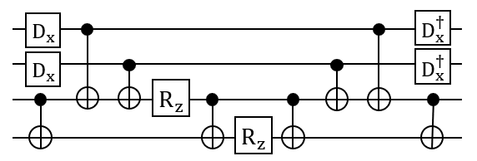
对本人的启发
尝试用同时对角化优化线路
  H2
4对两比特门

Slide 10
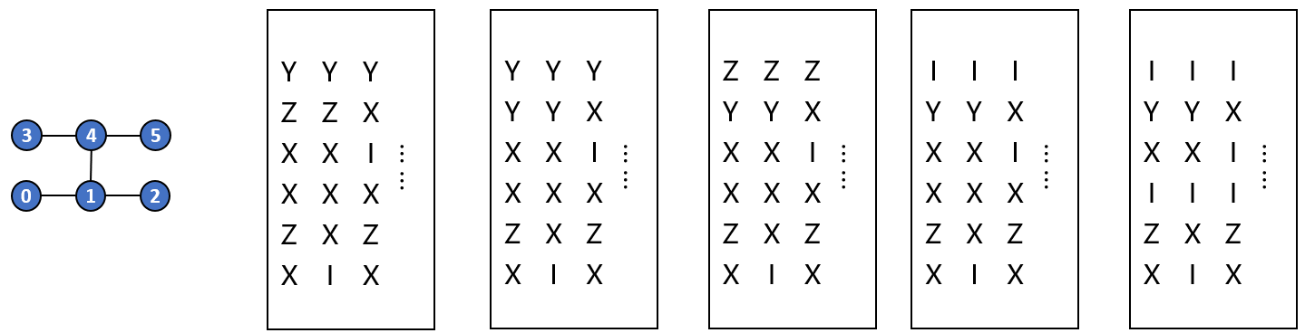
对本人的启发
尝试用同时对角化优化线路
  LiH
7对两比特门

Slide 11
总结
Nature子刊上的论文需要系统的实验支撑
  团队合作
UCC+VQE 依然是量子计算领域的研究热点
PauliForest 有潜力改进该论文用到的线路，存在合作可能

